Slide 1
知夕图床
一款面向小型团队开发的图片资源管理网站[图床]
汇报人：王诗斌
班级：惠普测试

Slide 2

目录/Content
前端表现
主要技术
代码设计
网站架设
展示功能效果
覆盖主要功能实现技术
讲述代码设计
简介网站架构

Slide 3
前端表现

Slide 4
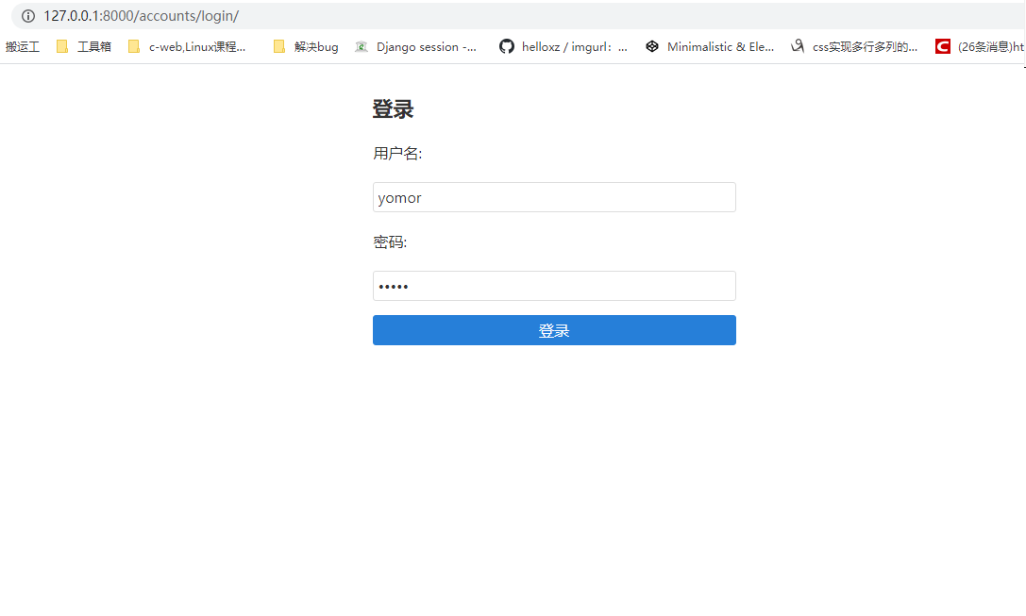
登陆 界面-01

Slide 5
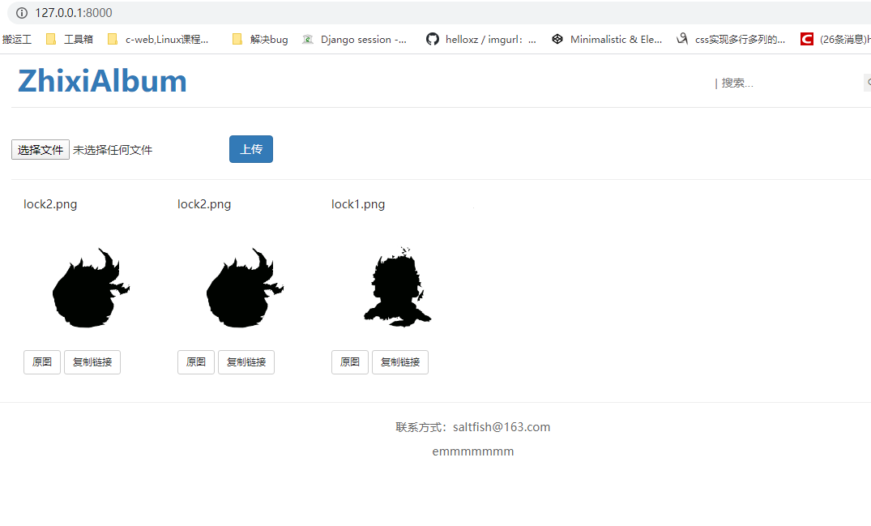
主体 界面-02

Slide 6
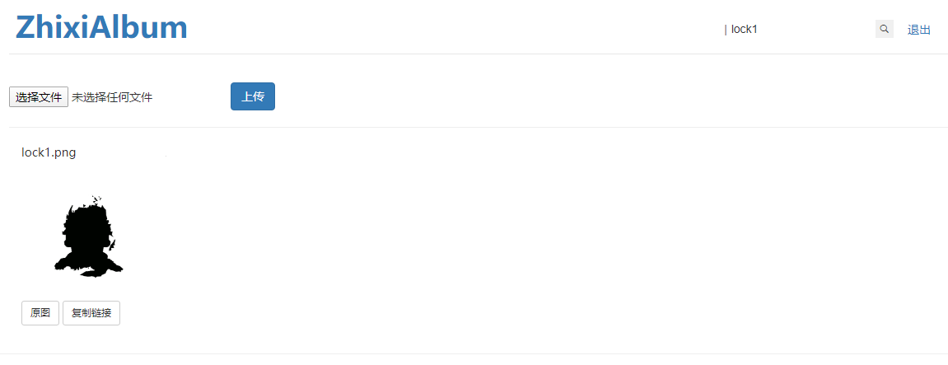
搜索 界面-03

Slide 7
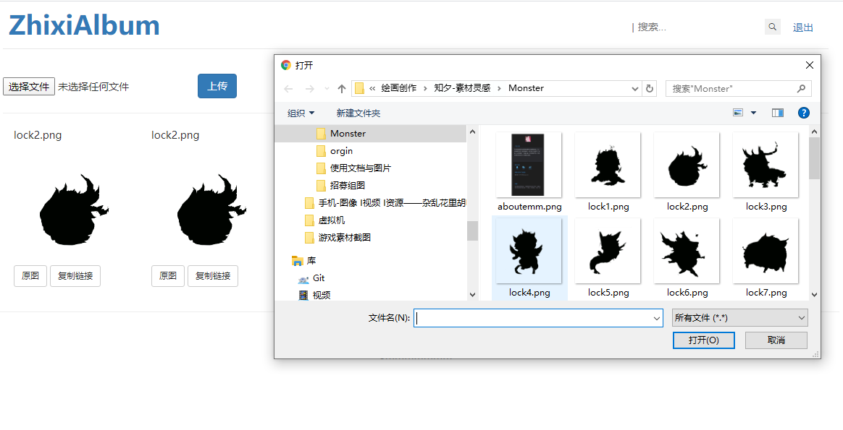
上传 界面-04

Slide 8
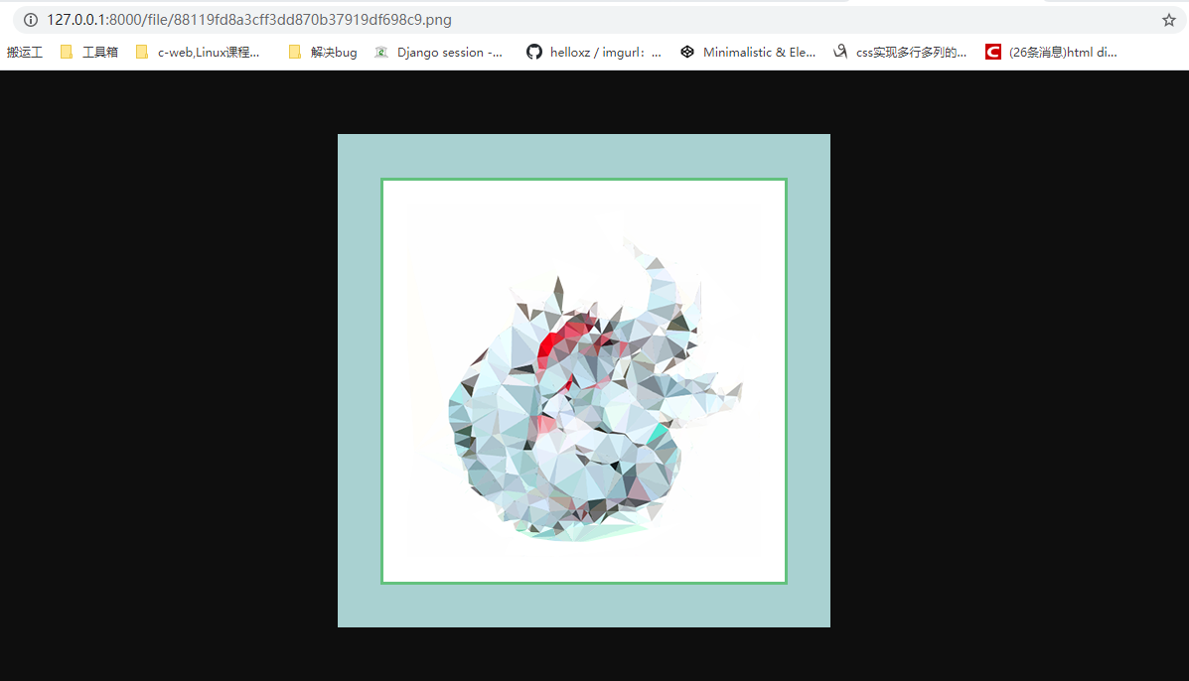
Url 界面-05

Slide 9
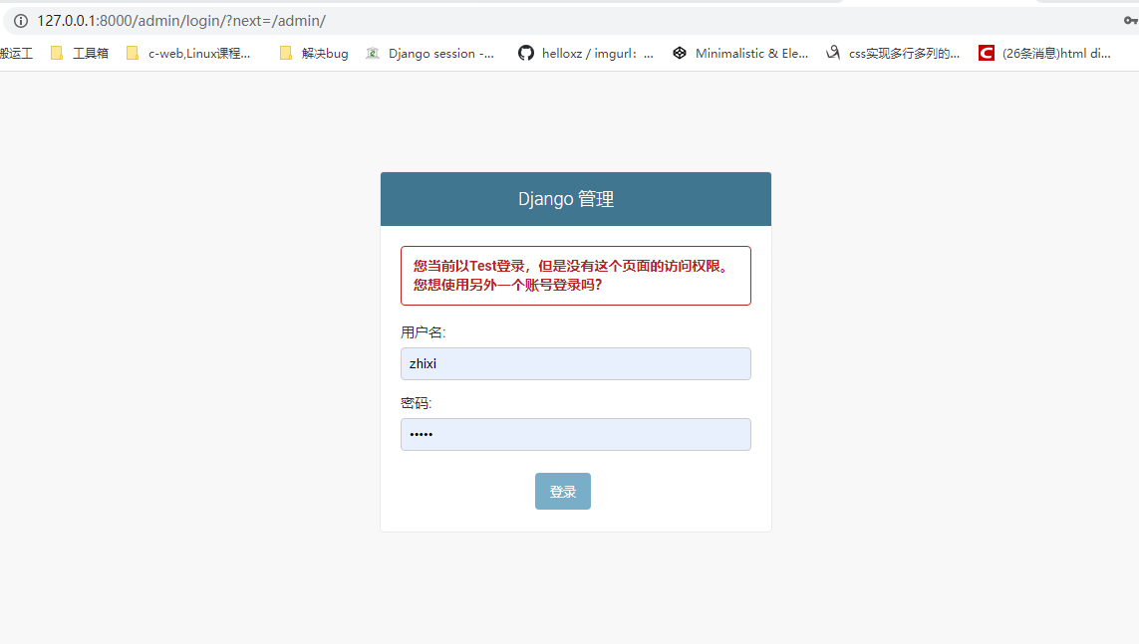
后台 界面-06

Slide 10
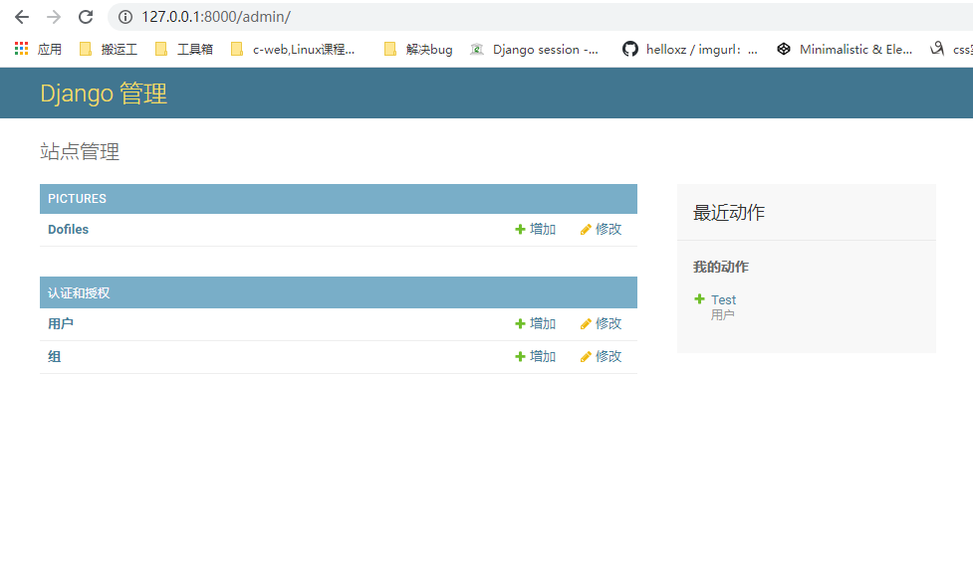
数据 界面-07

Slide 11
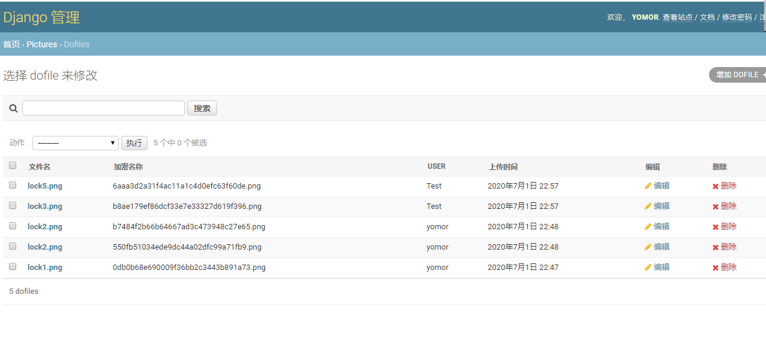
管理 界面-08

Slide 12
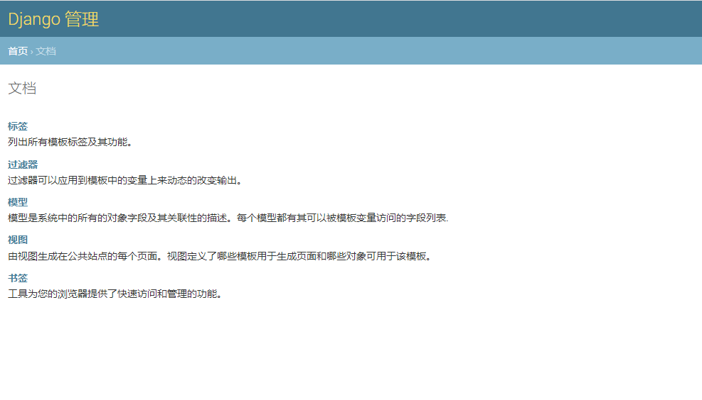
文档 界面-09

Slide 13
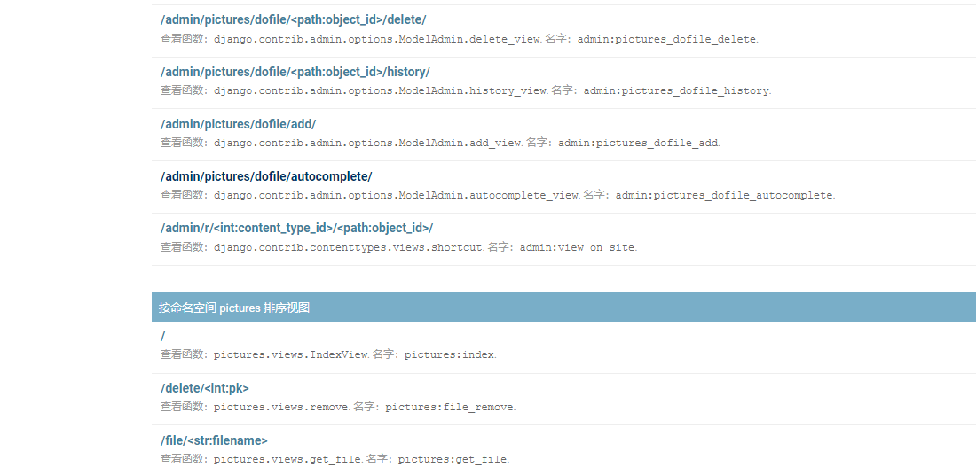
详情 界面-10

Slide 14
主要技术
Don't aim for success if you want it; just do what you love and believe in, and it will come naturally.

Slide 15

技术搭建
前端Html-后端Django框架-数据库Sqlite3
老生常谈，HTML技术：结合原生js实现动态布局；
Django-Python Web框架，实现数据库ORM结构，model与setting配置完成方可直连数据库-实现模版管理，存在大量组件加速开发；
Sqlite3：轻量级数据库，支持默认参数设置，仅需简单配置即可上手。

Slide 16
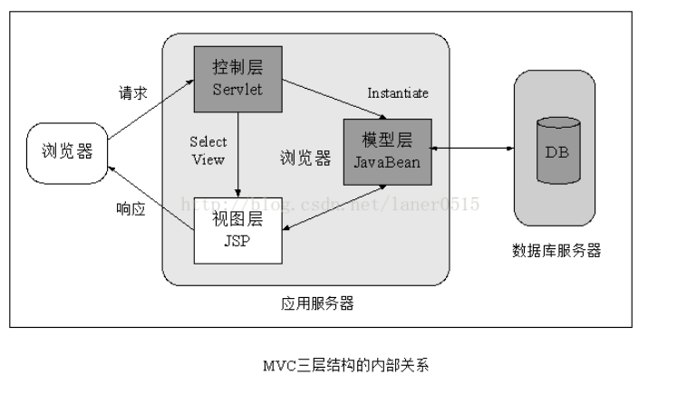
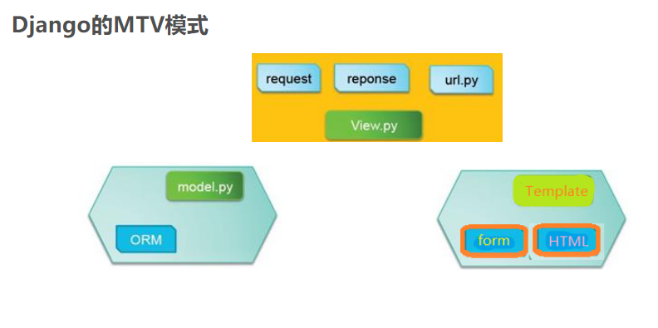
MVC与MTC比对
组件化程度
文件结构合理性

Slide 17
代码实现
Don't aim for success if you want it; just do what you love and believe in, and it will come naturally.

Slide 18
整体划分
前端HTML+JS
后端Python +组件
采用Bootstrap框架进行编排
采用modelOrm结构链接数据库，使用admin与doc组件实现管理功能
前端语法
Url配置
HTML语言在于语法表达，实现标签语义书写
后端url陪你决定了整体文件结构

Slide 19
前端与后端工作量分配
70%
40%
30%
60%
框架的使用
函数的查阅
第一次结束Bootstrap，关于div标签用的还不是那不熟练，大头在于套组件——至于代码编写，for循环反而是简单
大头在于查资料，本身对于Python也不是很熟悉——至于具体算法思想不算难，却花心思

Slide 20
前端的代码
关键前端的接收
<!-- 上传 --> 轻松
<!– 分页 -->：难点
<!– 列表 -->：重点
<!– 分页 -->：难点
访问后端计算的数据结果
<!– 列表 -->：重点
对数据库进行“选择性”访问读取
图片列表的实现

Slide 21
分页
{% if left %} <a class=“btn btn-text” href=“?page={{ left.0 }}”><span class=“ion-arrow-left-b”></span></a> {% endif %} {% if first %} <a class=“btn btn-text” href=“?page=1”>1</a> 。。。。。。 {% endif %} <a class=“btn btn-text” href=“?page={{ paginator.num_pages }}”>{{ paginator.num_pages }}</a>
。。。。。。 <a class=“btn btn-text” href=“?page={{ right.0 }}”><span class=“ion-arrow-right-b”></span></a> 。。。。。。

Slide 22
列表
{% for file in files %} <div class="col-md-2"> <p>{{ file.filename }}</p> <img src="{% if request.is_secure %}https://{% else %} http://{% endif %}{{ request.get_host }}{% url 'pictures:get_file' file.md5_name %}"> <a class="btn btn-default btn-sm" href="{% url 'pictures:get_file' file.md5_name %}">原图</a> <button class="btn btn-default btn-sm" onclick="copy_text('{% if request.is_secure %}https://{% else %}http://{% endif %}{{ request.get_host }}', '{% url 'pictures:get_file' file.md5_name %}')"> 复制链接 {% empty %} <div class="no-post">还未上传文件！</div>

Slide 23
Def函数实现
分页函数
代码过长不方便插入：设置页面变量，与前端进行共享，实现动态布局，局部刷新——有Ajax的味道。
图表实现的基础
Md5值的加密，实现安全的跨站访问，而不会被人用python通过http直接把图片爬取干净——而这在python里仅是一个简单的函数对时间与名称进行一个md5值主南华；关于前端的图片与后端其实无关，

Slide 24
网站架设

Slide 25
阿里云+宝塔控制面板
1
2
阿里云ECS
宝塔面板
安全组开放8080与80端口，对于端口的开放一定注意是否实际使用。
安全组开放8080与80端口——以及一系列维持运行所必需的端口，参照案例云配置进行增加
将0.0.0.0端口映射成为将本地网络与主机工位ip联通的访问结构，实现外网访问。
Python manage.py rnuserver 0.0.0.0:8000
Python项目管理配置
Xshell运行0.0.0.0端口
3
4

Slide 26

搭建回馈
解决问题就是好办法
不少问题需改变的仅仅只是换个思路，睡一场觉换个脑子——添加一个端口又或是每次该配置后重新运行一次还有是在setting中添加新的语句——一言难尽
收获颇多，感谢github与csdn的存在，提供了学习资料支持，在查阅过程中了解和掌握了大量新知识新技能。

Slide 27
谢谢聆听
Don't aim for success if you want it; just do what you love and believe in, and it will come naturally.
汇报人：王诗斌
班级：惠普测试

